Slide 1



Slide 2



الحقوق غيرمحفوظة للتعديل الشخصي في الدرس
اذكروني بدعواتكم الجميلة
المزيد من العروض من إعدادي
في قناتي
اضغط
أسمح بتحويل الملفات من قناتي فقط –ولاأسمح بنشرها من أي حساب آخر

Slide 3
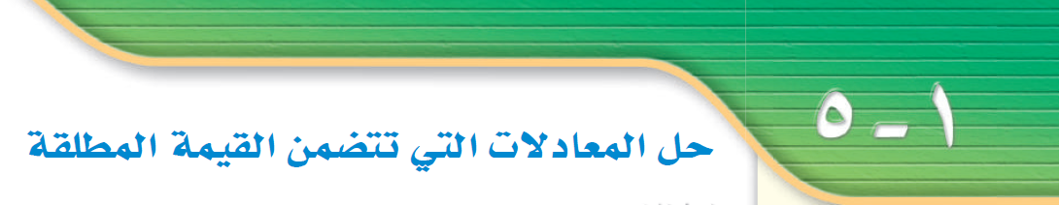

Slide 4
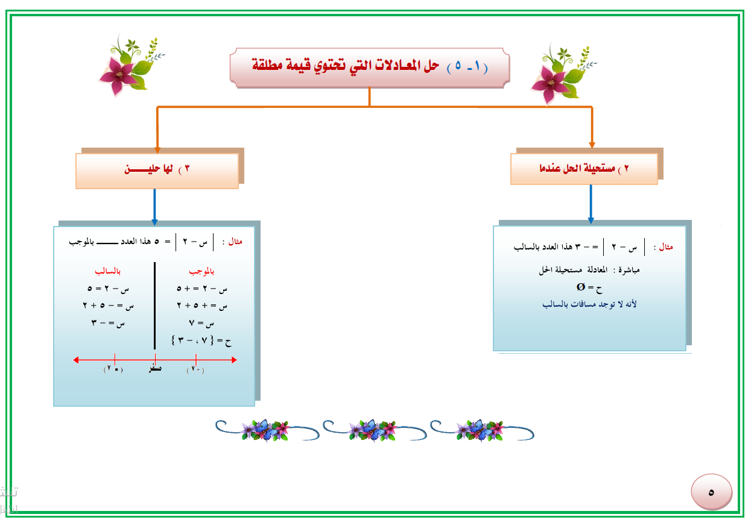
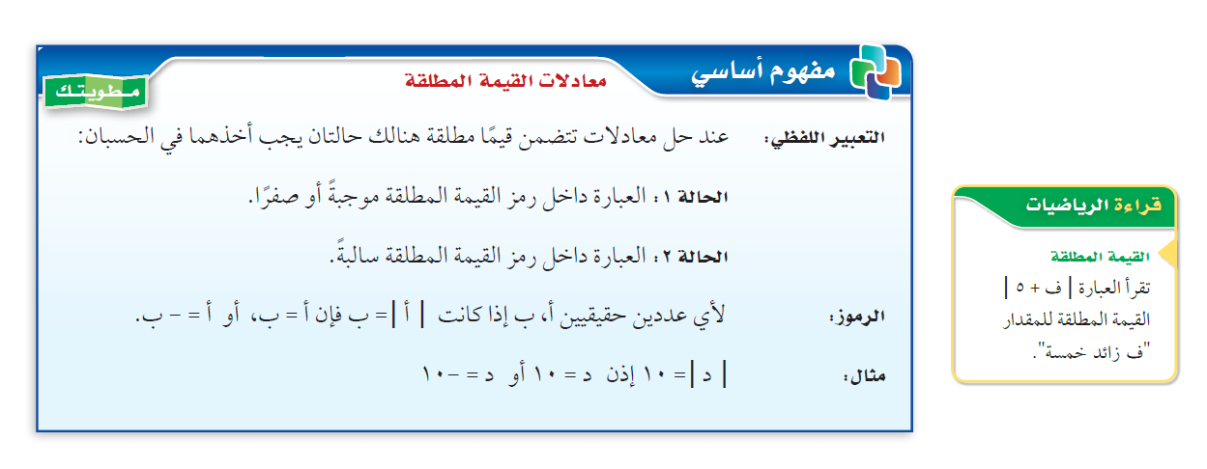

Slide 5


- │ 5 أ + جـ │ + │3 ص + 2 ع │
4 أ - │3 ب + 2 جـ │
التعويض
= - │ 5 ( - 2 ) + 2 │ + │3 (3) + 2 (-4.2) │
التعويض
4 ( - 2 ) - │3( - 3 ) + 2 ( 2 ) │
الضرب
= - 8 - │- 9 + 4│
الضرب
= - │ - 10 + 2 │ + │9+ ( - 8.4 ) │
-9+4
= - 8 - │- 5 │
الجمع
= - │ - 8 │ + │- 0.6 │
= - 8 – 5
= - 8 + 0.6
القيمة المطلقة
القيمة المطلقة
= - 13
= - 7.4
تبسيط
تبسيط

Slide 6


3 │3 ب – 8 جـ │- 3
│ص – 2 ع │ - 3
= 3 │3 (-3) – 8 (2) │- 3
= │3 – 2 (-4.2) │ - 3
التعويض
التعويض
= 3 │- 9 – 16 │- 3
الضرب
= │3 +8.4 │ - 3
الضرب
الطرح
= 3 │- 25 │- 3
الجمع
= │11.4 │
= 11.4 – 3
القيمة المطلقة
= 3 ( 25 ) – 3
القيمة المطلقة
تبسيط
= 8.4
الضرب
= 75 – 3
تبسيط
= 73

Slide 7


- 4 │ جـ - 3 │ + 2 │ع – أ │
│ 2 س – ع │+ 6 ب
= - 4 │ 2 - 3 │ + 2 │( -4.2) – ( - 2 ) │
التعويض
=│2(2.1) – (-4.2) │+ 6 ( -3 )
التعويض
= - 4 │ - 1 │ + 2 │( -4.2) + 2 │
=│4.2 – (-4.2)│+( - 18 )
الطرح , خاصية الطرح
الضرب
القيمة المطلقة , الجمع
= - 4 ( 1 ) + 2 │- 2.2│
=│ 4.2 + (4.2) │+ ( - 18 )
الطرح
الضرب , القيمة المطلقة
= - 4 + 2 ( 2.2 )
الجمع
=│ 8.4│+ ( - 18 )
القيمة المطلقة
= 8.4 + ( - 18 )
الضرب
= - 4 + 4.4
تبسيط
= - 9.6
الجمع(تبسيط
= 0.4

Slide 8


│ن - 3│ = 5
ن - 3 = ــ 5
ن - 3 = 5
+ 3
+ 3
+ 3
+ 3
ن = - 2
ن = 8
●
•
●
| | | | | | | | | | | | |
9 8 7 6 5 4 3 2 1 0 ــ1 ــ2 ــ3
حل المعادلة = { ــ 2، 8 }

Slide 9
الحل بالنقل للطرف الثاني
│ن - 3│ = 5
ن - 3 = ــ 5
ن - 3 = 5
ن - 3 = -5 + 2
ن = 5 + 3
ن = - 2
ن = 8
●
•
●
| | | | | | | | | | | | |
9 8 7 6 5 4 3 2 1 0 ــ1 ــ2 ــ3
حل المعادلة = { ــ 2، 8 }

Slide 10
16)حل المعادلة │ن - 3│ = 5
│ن - 3│ = 5
ن - 3 = ــ 5
ن - 3 = 5
+ 3
+3
+ 3
+3
ن = -2
ن = 8
●
•
●
| | | | | | | | | | | | |
9 8 7 6 5 4 3 2 1 0 -1 -2
حل المعادلة = {8 ، ــ 2 }

Slide 11
الحل بالنقل للطرف الثاني
16)حل المعادلة │ن - 3│ = 5
│ن - 3│ = 5
ن - 3 = ــ 5
ن - 3 = 5
ن = -5 + 3
ن - 3 = 5 + 3
ن = -2
ن = 8
●
•
●
| | | | | | | | | | | | |
9 8 7 6 5 4 3 2 1 0 -1 -2
حل المعادلة = {8 ، ــ 2 }

Slide 12

│ف + 1│ = 1
ف + 10 = ــ 1
ف + 10 = 1
ــ 10
ــ 10
ــ 10
ــ 10
ص = ــ 11
ص = -9
●
●
| | | | | | | | | | | | |
1 0 -1 -2 -3 -4 ــ5 ــ6 ــ7 ــ8 ــ9 ــ10 ــ11
حل المعادلة = { ــ 9، - 11 }

Slide 13
الحل بالنقل للطرف الثاني
│ف + 1│ = 1
ف + 10 = ــ 1
ف + 10 = 1
ف = -1 - 10
ف = 1 - 10
ص = ــ 11
ص = -9
●
●
| | | | | | | | | | | | |
1 0 -1 -2 -3 -4 ــ5 ــ6 ــ7 ــ8 ــ9 ــ10 ــ11
حل المعادلة = { ــ 9، - 11 }

Slide 14

لاحظ أن المسافة المقطوعة = ــ 3
القيمة المطلقة دائماً أكبر من أو تساوي الصفر
وحيث أن المسافة لا يمكن أن تكون سالبة
حل المعادلة = المجموعة الخالية Ø

Slide 15
18)حل المعادلة │هـ ــ 2│ = ــ 5
│هـ ــ 2│ = ــ 5
مجموعة الحل Ø

Slide 16

الحل بالنقل للطرف الثاني
4 ق ــ 8 = -20
4 ق ــ 8 = 20
4 ق = 20 + 8
4 ق = 20 + 8
4 ق = ــ 12
4 ق = 28
4
4
4
4
ق = ــ 3
ق = 8
●
●
| | | | | | | | | | | | |
10 9 8 7 6 5 4 3 2 0 ــ1 ــ2 ــ3
حل المعادلة = { 8 ، ــ 3 }

Slide 17
الحل بالنقل للطرف الثاني
4 ق ــ 8 = -20
4 ق ــ 8 = 20
4 ق = -20 + 8
4 ق = 20 + 8
4 ق = ــ 12
4 ق = 28
4
4
4
4
ق = ــ 3
ق = 8
●
●
| | | | | | | | | | | | |
10 9 8 7 6 5 4 3 2 0 ــ1 ــ2 ــ3
حل المعادلة = { 8 ، ــ 3 }

Slide 18

لاحظ أن المسافة المقطوعة = ــ 3
القيمة المطلقة دائماً أكبر من أو تساوي الصفر
وحيث أن المسافة لا يمكن أن تكون سالبة
حل المعادلة = المجموعة الخالية Ø

Slide 19

-2 ص + 6 = -6
-2 ص + 6 = 6
- 6
- 6
- 6
- 6
-2ص = ــ 12
-2 ص 0
-2
-2
-2
-2
ص = 6
ص = 0
●
●
| | | | | | | | | | | | |
10 9 8 7 6 5 4 3 2 0 ــ1 ــ2 ــ3
حل المعادلة = { 0 ، 6 }

Slide 20
-2 ص + 6 = -6
-2 ص + 6 = 6
- 6
- 6
- 6
- 6
-2ص = ــ 12
-2 ص 0
-2
-2
-2
-2
ص = 6
ص = 0
●
●
| | | | | | | | | | | | |
10 9 8 7 6 5 4 3 2 0 ــ1 ــ2 ــ3
حل المعادلة = { 0 ، 6 }

Slide 21
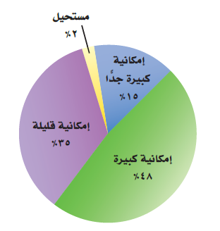
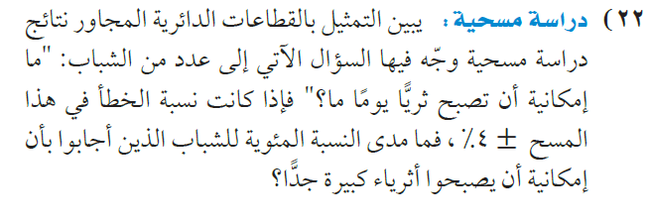
15
نقطة المنتصف =
( من الرسم نسبة أثرياء جدا 15%)
4
المسافة المقطوعة =
المعادلة هي : │ س ــ 15 │ = 4
أكبر نسبة = 15٪ + 4٪ = 19٪
أصغر نسبة = 15٪ - 4٪ = 11٪
إذن مدى النسبة من 11 ٪ إلى 19 ٪

Slide 22

●
●
1
2
3
أقصر مدة : دقيقة و55 ثانية .
أطول مدة : دقيقتان و (5).
أطول حديث 125 ث , أقصر حديث 115 ث.

Slide 23



0
6 + ( ــ6 )
0
=
=
نقطة المنتصف =
2
2
6
6
•
المسافة المقطوعة = 6
= 3│س -0 │المعادلة هي :
= 3│س │المعادلة هي :

Slide 24


-4
2 + ( ــ6 )
-2
=
=
نقطة المنتصف =
2
2
4
4
•
المسافة المقطوعة = 4
= 4│س + 2 │المعادلة هي :

Slide 25
52
نقطة المنتصف =
2
المسافة المقطوعة =
المعادلة هي : │ س ــ 52 │ = 2
وأسرع زمن 52 + 2 = 54 ثانية
أبطـأ زمن = 52 – 2 = 50 ثانية

Slide 26
المعادلة : │س – 52 │= 2
الحل :
حالة 1 : حالة 2 :
س – 52 = 2 س – 52 = - 2
س – 52 + 52 = 2 + 52 س – 52 + 52 = - 2 + 52
س = 54 س = 50
مجموعة الحل = } 50 , 54 {
إذن أبطـأ زمن = 50 ثانية وأسرع زمن = 54 ثانية

Slide 27
المعادلة : │س – 53 │= 1
الحل :
حالة 1 : حالة 2 :
س – 53 = 1 س – 53 = - 1
س – 53 + 53 = 1 + 53 س – 53 + 53 = - 1 + 53
س = 54 س = 52
مجموعة الحل = } 52 , 54 {
أسرع زمن له = 54 ثانية وأبطأ زمن له = 52 ثانية

Slide 28
المعادلة : │س – 50 │= 3
الحل :
حالة 1 : حالة 2 :
س – 53 = 3 س – 50 = - 3
س – 50 + 50 = 3 + 50 س – 50 + 50 = - 3 + 50
س = 53 س = 47
مجموعة الحل = } 47 , 53 {
مدى السرعة الحقيقة عندما تكون السرعة 50 كلم / س يساوي 47 كلم / س إلى 53 كلم / س
نستنتج أنه كلما قلت السرعة زادت الدقة

Slide 29



9
5
نقطة المنتصف بين - #؛4 3 و !؛4 4 عند العدد !؛4 ( - 3.75 + 4.25 ) ÷ 2 = 0.25
المسافة بين - #؛4 3 و !؛4 تساوي 4 , المسافة بين !؛4 4 و !؛4 تساوي 4
إذن المعادلة هي : │س - !؛4 │= 4
نقطة المنتصف بين - !؛2 1 و !؛2 1 عند العدد صفر ( - 1.5 + 1.5 ) ÷ 2 = 0
المسافة بين - !؛2 1 و الصفر تساوي !؛2 1 , المسافة بين !؛2 1 و الصفر تساوي !؛2 1
إذن المعادلة هي : │س - 0 │= !؛2 1 │س │= !؛2 1
نقطة المنتصف بين - !؛3 1 و @؛3 عند العدد - @؛3
المسافة بين - !؛3 1 و - !؛3 تساوي 1 , المسافة بين @؛3 و - !؛3 تساوي 1
المعادلة هي : │س + !؛3│= 1

Slide 30
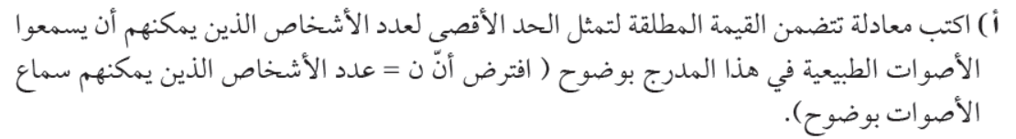

المعادلة : │ن – 20000 │= 1000
نحل المعادلة السابقة :
حالة 1 : حالة 2 :
ن – 20000 = 1000 ن – 20000 = - 1000
ن – 20000 + 20000 = 1000 + 20000 ن – 20000 + 20000 = - 1000 + 20000
ن = 21000 ن = 19000
مدى عدد الأشخاص من 19000 إلى 20000
مدى عدد الأشخاص من 19000 إلى 20000

Slide 31
المعادلة : │س - 203 │= 10
نحل المعادلة السابقة :
حالة 1 : حالة 2 :
س – 203 = 10 س – 203 = -10
س – 203 + 203 = 10 + 203 س – 293 + 203 = - 10 + 203
س = 213 س = 193
مدى عدد الصفحات من 193 إلى 213

Slide 32

خصم من راتب عامل 10 ٪ يزيد أو ينقص 4 ٪ , ما أقل وما أكبر نسبة خصم ممكنة من راتب العامل ؟

Slide 33
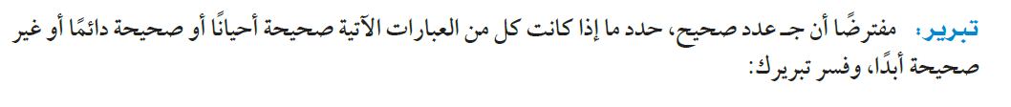



أحياناً , عندما س = 1 القيمة = 0
أحياناً , عندما جـ < 0
أحياناً , عندما جـ < 0 تكون المتباينة صحيحة

Slide 34

القيمة المطلقة تمثل البعد عن الصفر على خط الأعداد والبعد ( المسافة ) لا يمكن أن يكون سالباً .

Slide 35
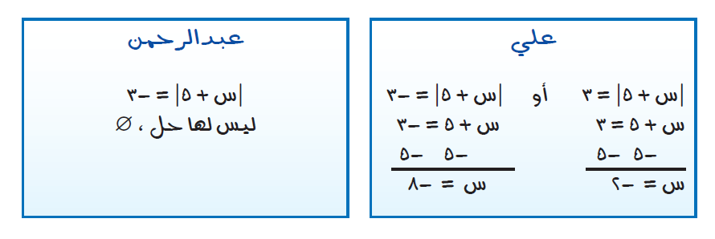
عبد الرحمن إجابته صحيحة لأن القيمة المطلقة لا يمكن أن تكون سالبة

Slide 36
يكون للمعادلة حلان عندما تكون القيمة المطلقة تساوي عدداً موجباً وحل واحد عندما تكون القيمة المطلقة تساوي صفر وليس لها حل عندما تكون القيمة المطلقة تساوي عدداً سالباً وتمثل القيمة المطلقة أبعاداً والبعد لا يمكن أن يكون سالباً
معادلة لها حلان │ س │ = 10 , والحلان هما : س = 10 أو س = - 10
معادلة لها حل واحد │ س │ = 0 , والحل هو : س = 0
معادلة ليس لها حل │ س │ = - 10 , الحل =  لأن القيمة المطلقة تمثل البعد والبعد لا يكون سالباً

Slide 37
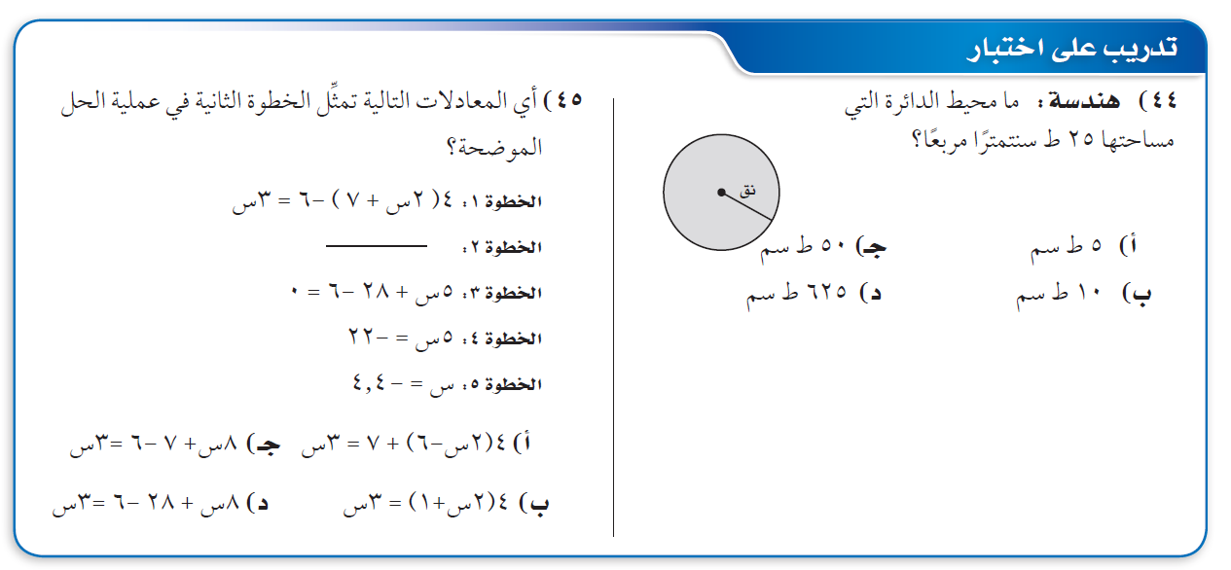
مساحة الدائرة = ط نق ²
25 ط = ط نق²
نق² = 25ط ÷ ط = 25
إذن : نق = 5 سم
2 × 5 × ط = 10 ط سم
محيط الدائرة = 2 ط نق =

Slide 38
الحقوق غيرمحفوظة للتعديل الشخصي في الدرس
اذكروني بدعواتكم الجميلة
المزيد من العروض من إعدادي
في قناتي
اضغط
أسمح بتحويل الملفات من قناتي فقط –ولاأسمح بنشرها من أي حساب آخر

Slide 39
تم الاستفادة
من الأعضاء في منتديات يزيد
عرض بوربوينت
من إعداد العضو: تركي30 ( اغلب الشرايح نقلتها من عروضه)
وحلول العضو:
عقيل الزبيدي
وحلول الاستاذ:
أحمد صالح الديني
جزاهم الله خير وأجزل لهم المثوبة
اللهم ارحم عقيل وتركي واغفر لهما وتجاوز عنهما وارفع منزلتهما في الجنة
وأكفهما هم الآخرة كما كفونا هم الدنيا

